Slide 1
1. 3. 2. Las artes plásticas
L.D.G Vanessa Ahide Madrid Tapia
Escuela Superior de Ciudad Sahagún
Enero – Junio 2020

Slide 2
Unidad I: “Arte y Sociedad”
Analiza e interpreta los diferentes conceptos relacionados con las manifestaciones artísticas a través de diversas actividades creativas e innovadoras que le permitirán apropiarse de distintos significados para entender los términos necesarios en el arte.
FORMACIÓN. 2 Es sensible al arte y participa en la apreciación e interpretación de sus expresiones en distintos géneros.
2.3 Participa en prácticas relacionadas con el arte.

Slide 3
Resumen:
El alumno a través de la observación y compresión de los conceptos más relevantes respeto a las diferentes artes plásticas, podrá analizar y entender los factores principales para realizar una buena producción artísticas, estableciendo una relación con la sociedad y consigo mismo, desarrollando las competencias correspondientes para su aplicación de la misma en la vida diaria.
Palabras Claves: Arte, plásticas, producción, distribución, consumo.

Slide 4
Abstract
The student, through the observation and understanding of the most relevant concepts regarding the different plastic arts, will be able to analyze and understand the main factors to carry out a good artistic production, establishing a relationship with society and with himself, developing the corresponding competences for its application of it in daily life.
Key Words: Art, plastic, production, distribution, consumption.

Slide 5

¿Qué son las artes plásticas?
Las artes plásticas son un fenómeno sociocultural que consta de tres actividades básicas.
La producción.
La distribución.
El consumo
(apreciación).
https://www.google.com/search?q=artes+plasticas&client=safari&rls=en&source=lnms&tbm=isch&sa=X&ved=2ahUKEwiuu6vixsHqAhVDLK0KHStUClAQ_AUoAXoECBQQAw&biw=1133&bih=618#imgrc=hELYw0H97lfyKM

Slide 6
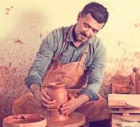
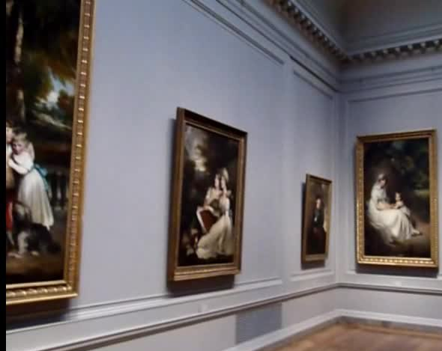
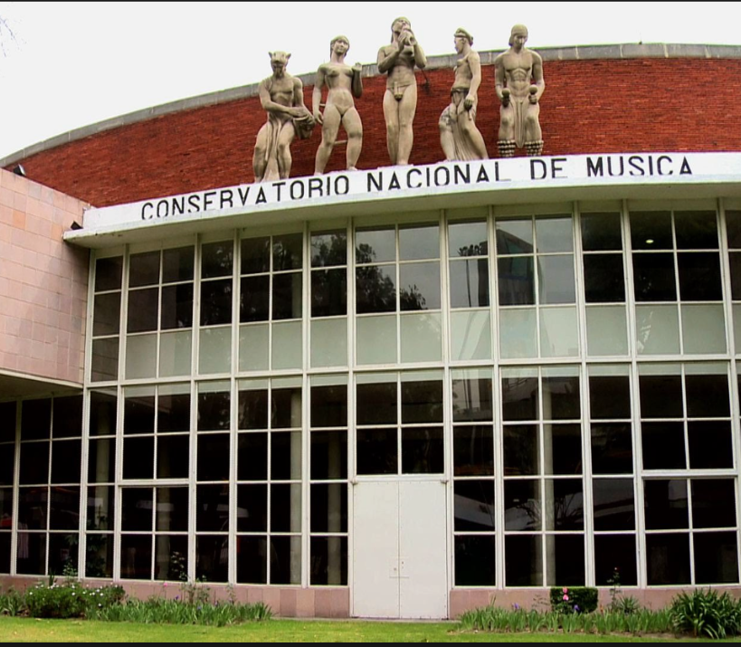
CICLO DE ACTIVIDADES DEL ARTE
La producción
del arte por el artista.
Mercado, comunidad
Apreciación, compra atesoramiento (colección).
Promoción, difusión y distribución
(promotores, galerías)Críticas del arte
(valoración de calidad)
https://www.google.com/search?q=academias+de+artes&tbm=isch&ved=2ahUKEwjr9dPjyMHqAhVF_6wKHdRfDTsQ2-cCegQIABAA&oq=academias+de+artes&gs_lcp=CgNpbWcQAzICCAAyAggAMgYIABAIEB4yBAgAEBgyBAgAEBgyBAgAEBgyBAgAEBgyBAgAEBgyBAgAEBgyBAgAEBg6BggAEAcQHlCM-QNYyL4EYI3NBGgBcAB4AIABzASIAaUOkgEHMC45LjUtMZgBAKABAaoBC2d3cy13aXotaW1n&sclient=img&ei=HMkHX-v3FcX-swXUv7XYAw&bih=618&biw=1133&client=safari#imgrc=_kSVauMFlbEcmM

Slide 7
¿Qué es la producción?
Momento en el que un artista crea una obra de arte.
Sensibilidad + Conocimiento .
https://www.lacamaradelarte.com/2016/04/beso-klimt.html
https://www.lacamaradelarte.com/2016/04/beso-klimt.html

Slide 8

¿Qué es la distribución?
Dar solvencia a determinadas personas.
Se ocupa de difundir los siguientes medios.
Materiales: pinceles, pigmento, telas
https://www.google.com/search?q=materiales+de+arte&tbm=isch&ved=2ahUKEwj5yYfMysHqAhUHbqwKHXbACQ4Q2-cCegQIABAA&oq=materiales+&gs_lcp=CgNpbWcQARgAMgQIABBDMgQIABBDMgUIABCxAzIFCAAQsQMyBQgAELEDMgUIABCxAzIFCAAQsQMyBQgAELEDMgIIADICCAA6BwgAELEDEENQq6oIWLC4CGD_wAhoAHAAeACAAXaIAZ8JkgEEMC4xMZgBAKABAaoBC2d3cy13aXotaW1n&sclient=img&ei=A8sHX7m8LYfcsQX2gKdw&bih=618&biw=1133&client=safari#imgrc=FnFQAZTPrJN_LM

Slide 9
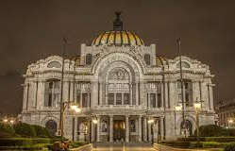
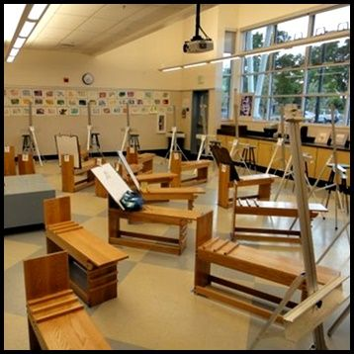
Intelectuales de producción: distribuidos por academias y escuelas de arte.
https://www.google.com/search?q=academias+de+arte+y+escuelas+&tbm=isch&ved=2ahUKEwi_uZGPy8HqAhUSG6wKHSCWB8IQ2-cCegQIABAA&oq=academias+de+arte+y+escuelas+&gs_lcp=CgNpbWcQAzoECAAQQzoHCAAQsQMQQzoCCAA6BQgAELEDOgYIABAFEB46BggAEAgQHjoECAAQGDoECAAQHlD6-gdYxKwIYO6tCGgCcAB4AIABiQGIAYcakgEENS4yNpgBAKABAaoBC2d3cy13aXotaW1n&sclient=img&ei=kMsHX7-xGZK2sAWgrJ6QDA&bih=618&biw=1133&client=safari
https://www.google.com/search?q=academias+de+arte+y+escuelas+&tbm=isch&ved=2ahUKEwi_uZGPy8HqAhUSG6wKHSCWB8IQ2-cCegQIABAA&oq=academias+de+arte+y+escuelas+&gs_lcp=CgNpbWcQAzoECAAQQzoHCAAQsQMQQzoCCAA6BQgAELEDOgYIABAFEB46BggAEAgQHjoECAAQGDoECAAQHlD6-gdYxKwIYO6tCGgCcAB4AIABiQGIAYcakgEENS4yNpgBAKABAaoBC2d3cy13aXotaW1n&sclient=img&ei=kMsHX7-xGZK2sAWgrJ6QDA&bih=618&biw=1133&client=safari#imgrc=K7e-LpegBFwHZM

Slide 10
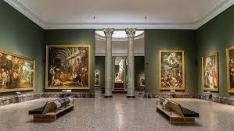
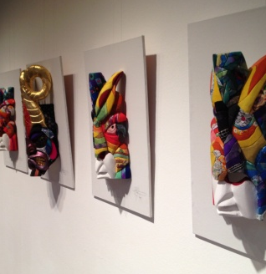
Intelectuales de consumo: objetos, obras de arte, distribuidos en museos etc.
https://www.google.com/search?q=museos+&tbm=isch&ved=2ahUKEwizha3Ry8HqAhUNSawKHblLDgAQ2-cCegQIABAA&oq=museos+&gs_lcp=CgNpbWcQAzICCAAyAggAMgIIADICCAAyAggAMgIIADICCAAyAggAMgIIADICCAA6BQgAELEDULnLFViu0xVggtUVaABwAHgCgAGOBIgB_AiSAQswLjIuMC4xLjAuMZgBAKABAaoBC2d3cy13aXotaW1n&sclient=img&ei=G8wHX_OLEY2SsQW5lzk&bih=618&biw=1133&client=safari

Slide 11
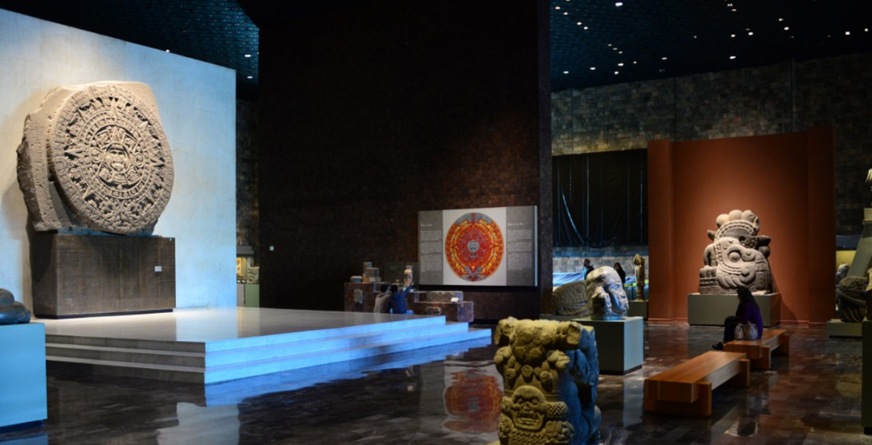
Los Museos
Atesoran
Conservan
Investigan
Exhiben
OBRAS DE PATRIMONIO CULTURAL Y ARTÍSTICO.
https://www.google.com/search?q=museo+de+antropologia+cdmx&client=safari&rls=en&source=lnms&tbm=isch&sa=X&ved=2ahUKEwiB56eGzsHqAhURCKwKHQ_ED4MQ_AUoAXoECBwQAw&biw=1133&bih=618

Slide 12
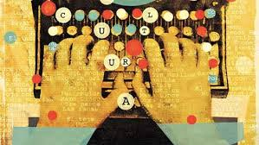
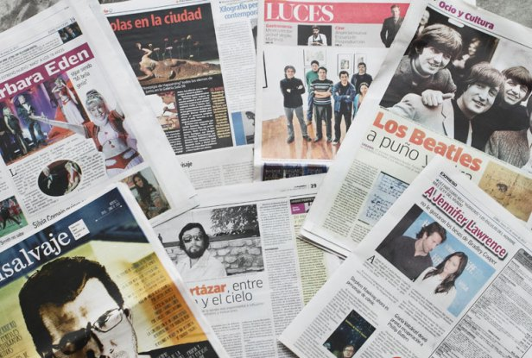
El Periodismo Cultural
Espacios.
Prensa.
Noticias.
CRITICAS DE ARTE.
HISTORIADORES DE ARTE.
https://www.google.com/search?q=El+Periodismo+Cultural&client=safari&rls=en&source=lnms&tbm=isch&sa=X&ved=2ahUKEwiQibatzsHqAhULcq0KHfSDD4IQ_AUoAXoECBIQAw&biw=1133&bih=618#imgrc=7Tg48BapK97pvM
Reflejan la vida artística de la colectividad.

Slide 13
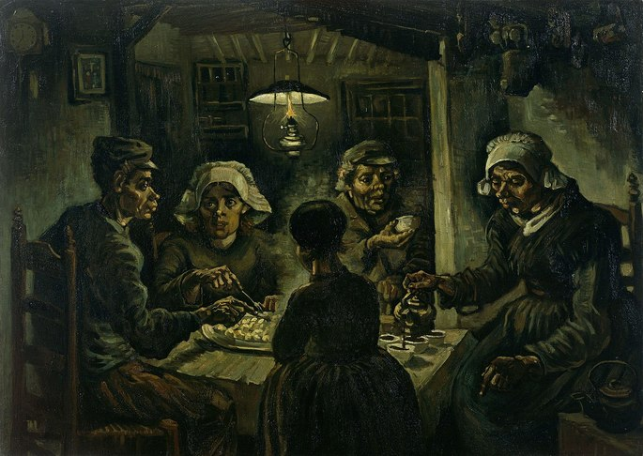
¿En qué consiste la apreciación artística?
Ampliar tu cultura.
Enriquecen tus relaciones estéticas.
Sensibiliza con la naturaleza y tus semejantes.
Función educativa.
https://artsandculture.google.com/asset/the-potato-eaters/7gFcKarE9QeaXw?hl=es419&ms=%7B%22x%22%3A0.5%2C%22y%22%3A0 .5%2C%22z%22%3A8.8974648133
01866%2C%22size%22%3A%7B%22width%22%3A1.3844543819242472%2C%22height%
22%3A1.2374999999999996%7D%7D

Slide 14
Conclusiones.
Las artes plásticas básicamente son la representación de todo aquel conocimiento, que impacta de una manera favorable a una sociedad, adaptando cada una de las obras a la producción, la distribución y el consumo, debe de realizarse ese ciclo para poder decir que las artes plásticas realmente impactan a cada una de las personas que lo aprecian.

Slide 15
Referencias:
Acha, J. (2007). Expresión y Apreciación Artística. Artes plásticas. México: Trillas.
Imágenes tomadas de internet.

